Slide 1

Paxos一致性算法
宣 超
2018.03.27

Slide 2

目录
问题
复制策略
一个假想的存储服务
Paxos算法

Slide 3
一、问题
多个节点就v值达成一致

Slide 4
二、复制策略
主从异步复制
主从同步复制
主从半同步复制
NRW

Slide 5
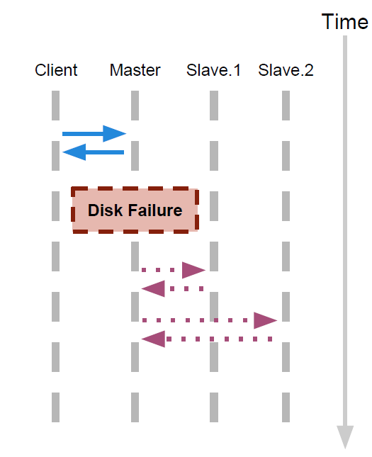
二、复制策略—主从异步
主接到写请求
主写入本地磁盘
主应答OK
主复制数据库到从库
如果磁盘在复制前损坏：数据丢失

Slide 6
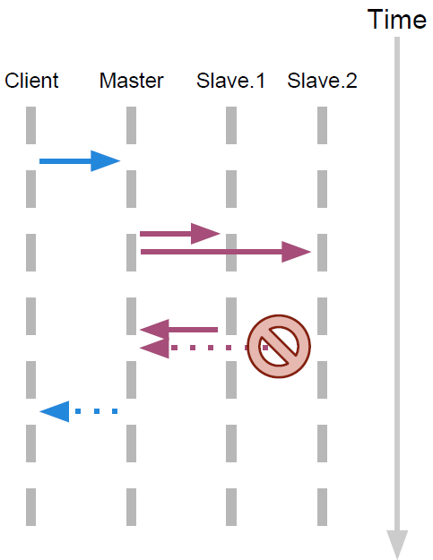
二、复制策略—主从同步
主接到写请求
主复制日志到从库
从库这时可能阻塞
客户端一直在等待应答OK，
直到所有所有从库返回
一个失联节点造成整个系统不可用
没有数据丢失
可用性降低

Slide 7
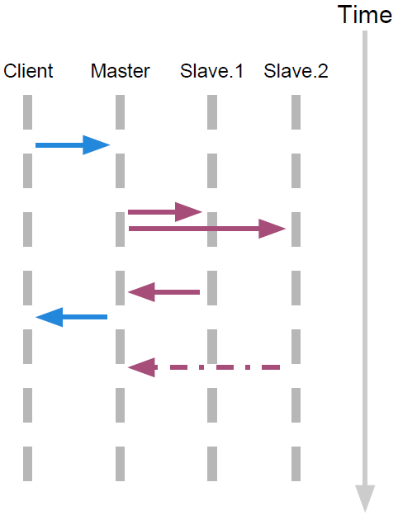
二、复制策略—主从半同步
主接到写请求
主复制日志到从库
从库这时可能阻塞
1 <= x <= n个从库返回OK，
则返回客户端OK
高可靠性
高可用性
可能从库的数据都不完整

Slide 8
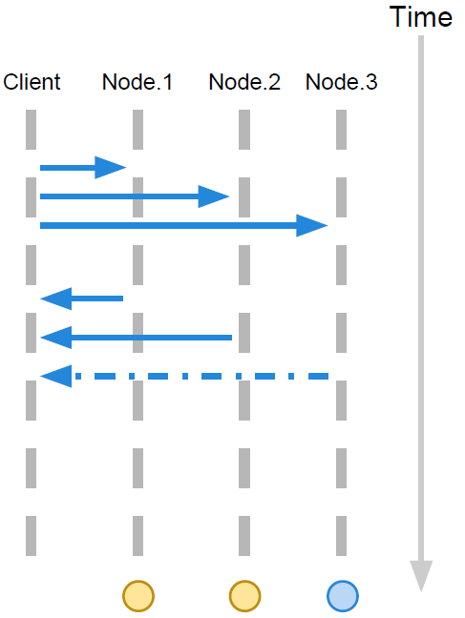
二、复制策略—NRW
最后一次写入覆盖先前写入
所有写入操作需要一个全局顺序：时间戳
客户端写入读取规则满足W+R>N
最多容忍 (N-1)/2 个节点损坏

Slide 9
二、复制策略—NRW
高可用性
高可靠性
数据完整性
够了吗？

Slide 10
三、一个假想的存储服务
一个有3个存储节点的存储服务集群
使用NRW策略，读写过半数副本
只存储1个变量I
i的每次更新对应有多个版本：i2、i3……
支持3个命令：
get // 读最新的I
set<n> // 设置下个版本的i值为n
inc<n> // 对i加n，生成一个新版本

Slide 11
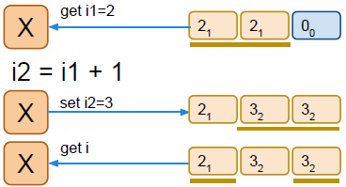
三、一个假想的存储服务
命令实现：
“set”→直接对应多数派写
“inc”→最简单的事务型操作
1. 通过多数派读，读取最新的“i”：i1
2. Let i2 = i1 + n
3. set i2

Slide 12
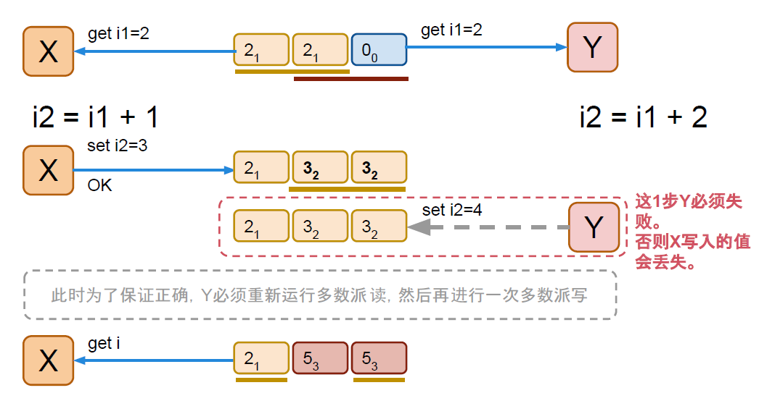
三、一个假想的存储服务
期待最终X可以读到i3=5，
这需要Y能知道X已经写入了i2，如何实现这个机制？

Slide 13
三、一个假想的存储服务
在X和Y的2次“inc”操作后，为了正确得到i3，整个系统对i的某个版本(i2)，只能一次写入成功。
推广为：
在存储系统中，一个值(1个变量的1个版本)在被认为确定之后，就不允许修改
如何定义“被确定的”？
如何避免修改“被确定的”值？

Slide 14
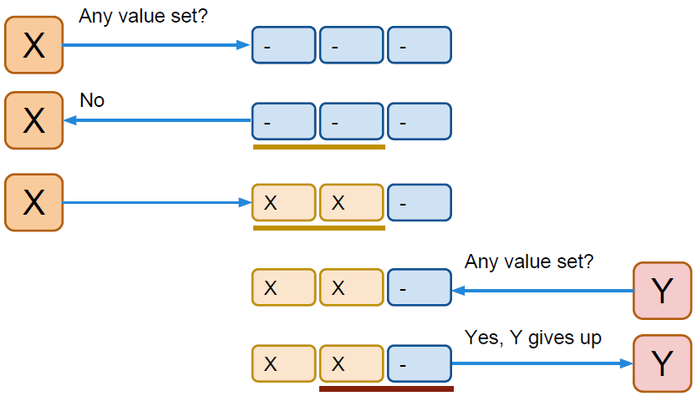
三、一个假想的存储服务
方案：每次写入一个值前，先运行一次多数派读，确认是否这个值已经被写过了

Slide 15
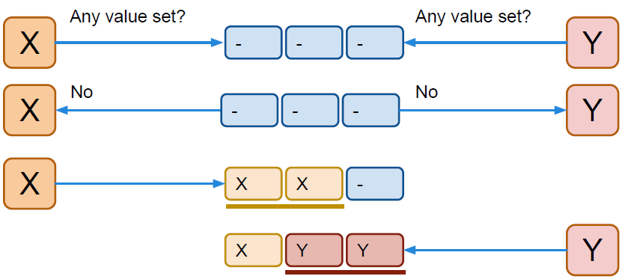
三、一个假想的存储服务
但是，X和Y可能同时以为还没有值被写入过，然后同时开始写
更新丢失

Slide 16
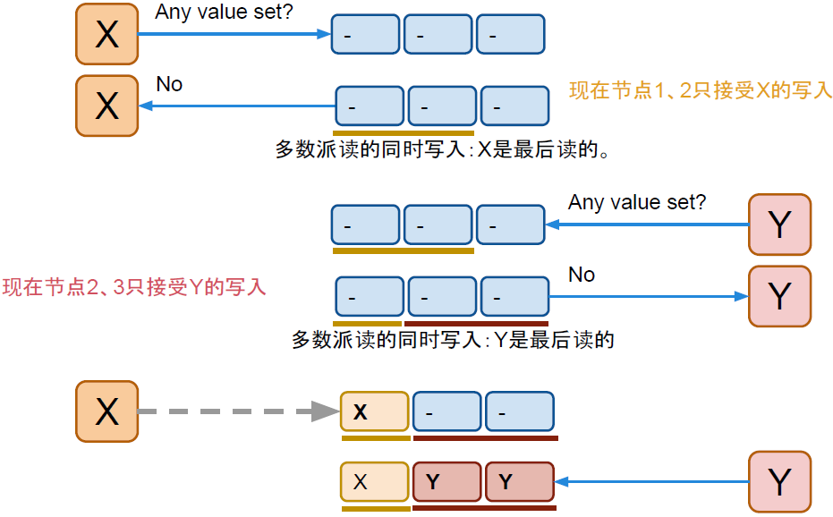
三、一个假想的存储服务
方案改进：让存储节点记住谁最后1次做过“写前读取”，并拒绝之前其它的“写前读取”的写入操作

Slide 17
三、一个假想的存储服务
使用这个策略，一个值(i的每个版本)可以被安全的存储
Leslie Lamport写了一个算法专门解决这个问题

Slide 18
三、一个假想的存储服务
使用这个策略，一个值(i的每个版本)可以被安全的存储
Leslie Lamport写了一个算法专门解决这个问题

Slide 19
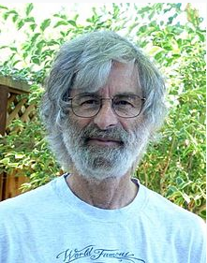
四、Paxos
2013年图灵奖获得者，分布式领域的权威，LaTex的发明者
Leslie Lamport

Slide 20
四、Paxos
Paxos特点：
一个可靠的存储系统：基于多数派读写
每个Paxos实例用来存储一个值
2次RPC确定一个值
一个值“确定”后不能被修改
“确定”是指被多数派接受写入
强一致性

Slide 21
四、Paxos
Paxos执行的条件：没有数据丢失和错误
容忍：消息丢失、乱序

Slide 22
四、Paxos
概念：
Proposer：发起paxos的进程或节点
Acceptor：接收、处理和存储消息的进程或节点
Quorum：n/2+1个Acceptor
Round：一轮包含两个阶段，phase-1、phase-2
每一轮的编号(rnd)：单调递增、全局唯一、后写胜出
Acceptor看到的最大rnd(last_rnd)：Acceptor记住这个值来识别哪个proposer可以写
Value(v)：Acceptor接受的值
Value round number(vrnd)：Acceptor接受v的时候的rnd
值被确定的含义：超过半数Acceptor接受了这个值

Slide 23
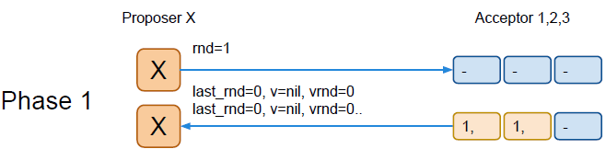
四、Paxos
当Acceptor收到phase-1的请求时：
如果请求中rnd比Acceptor的last_rnd小，则拒绝请求
将请求中的rnd保存到本地的last_rnd.
从此这个Acceptor只接受带有这个last_rnd的phase-2请求。
返回应答，带上自己之前的last_rnd和之前已接受的v.

Slide 24
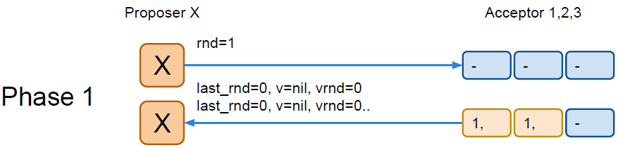
四、Paxos
当Proposer收到Acceptor发回的应答：
如果应答中的last_rnd大于发出的rnd: 退出.
从所有应答中选择vrnd最大的v: 不能改变(可能)已经确定的值
如果所有应答的v都是空，可以选择自己要写入v.
如果应答不够多数派，退出

Slide 25
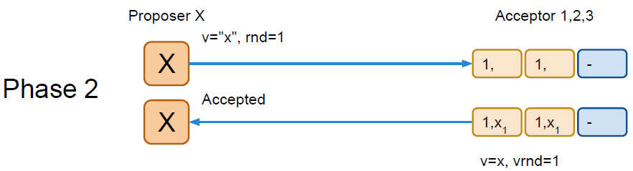
四、Paxos
Proposer:
发送phase-2，带上rnd和上一步决定的v

Slide 26
四、Paxos
Acceptor:
拒绝rnd不等于Acceptor的last_rnd的请求
将phase-2请求中的v写入本地，记此v为‘已接受的值’
last_rnd==rnd 保证没有其他Proposer在此过程中写入过其他值

Slide 27
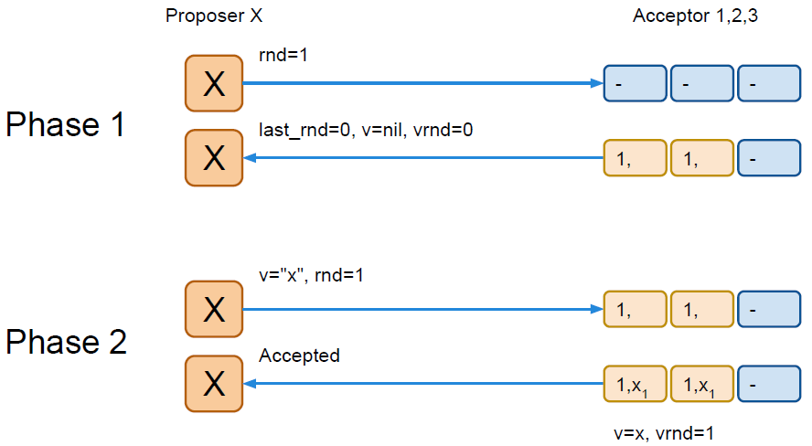
四、Paxos
无冲突情况下一次完整的Paxos过程

Slide 28
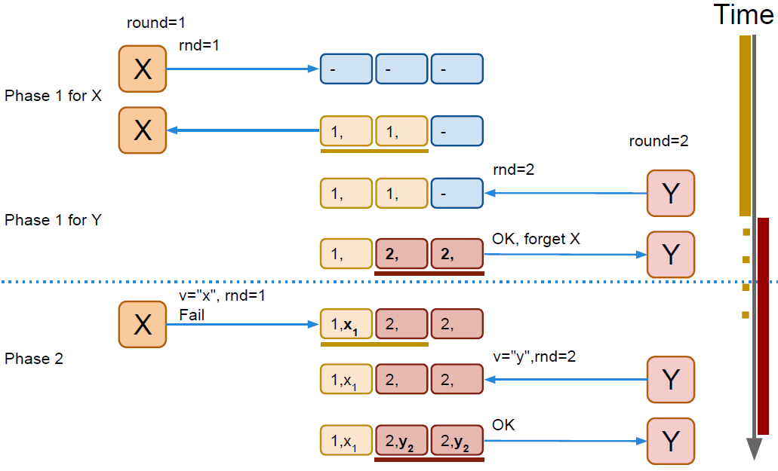
四、Paxos
存在并发写冲突

Slide 29
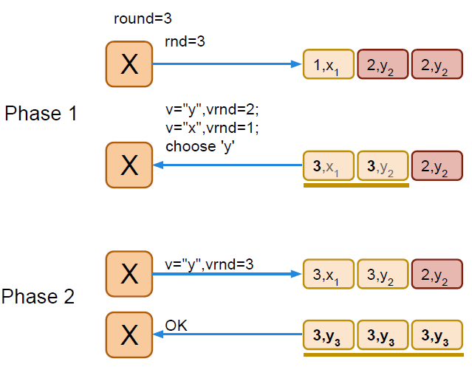
四、Paxos
X只能选择v=“y”，因为是一个被确定的值。

Slide 30
四、Paxos
Learner角色:
Acceptor发送phase-3 到所有learner角色，让learner知道一个值被确定了.
多数场合Proposer就是1个Learner.
Livelock:
多个Proposer并发对1个值运行paxos的时候，可能会互相覆盖对方的rnd，然后提升自己的rnd再次尝试，然后再次产生冲突，一直无法完成

Slide 31
四、Paxos
Paxos的优化
Fast Paxos
Multi Paxos

Slide 32
参 考
paxos made simple
paxos made live
https://www.zhihu.com/question/19787937/answer/82340987
https://zhuanlan.zhihu.com/p/29706905
http://www.dataguru.cn/article-8772-1.html
http://www.infoq.com/cn/articles/wechat-paxosstore-paxos-algorithm-protocol
https://www.slideshare.net/drmingdrmer/paxos-51731377
http://blog.sina.com.cn/s/blog_3fc85e260102wr0c.html

